Slide 1
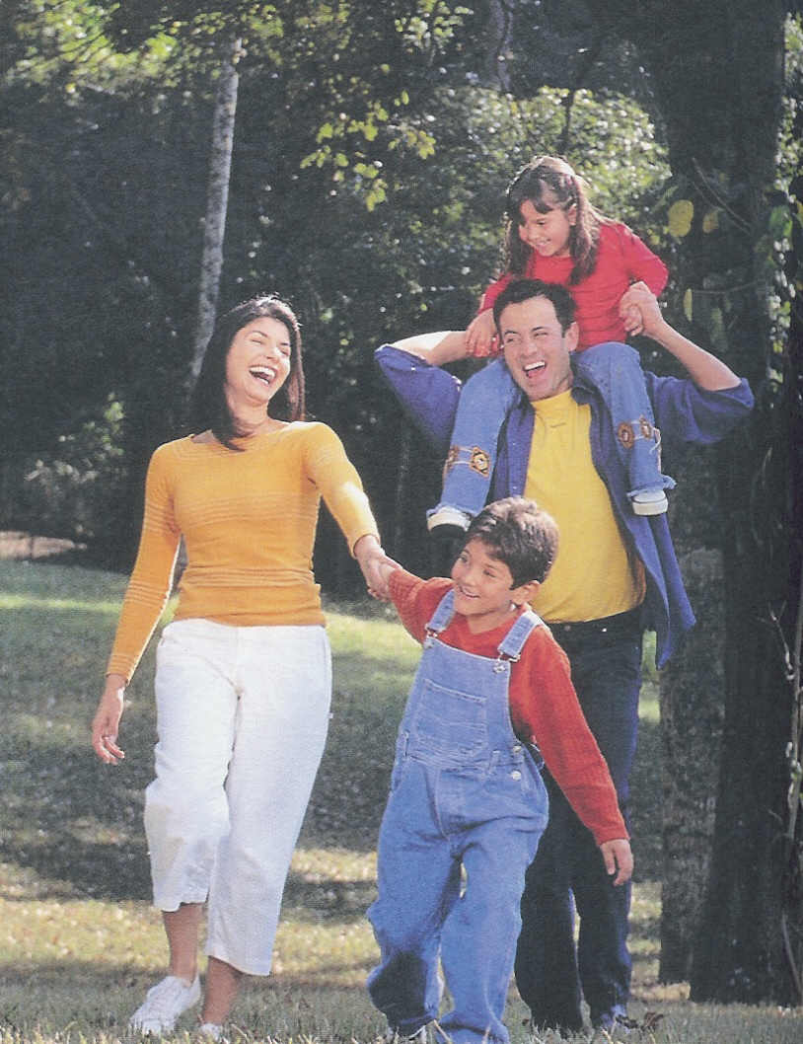
COMO ENSINAR
OS FILHOS
A DEVOLVEREM
A DEUS SEUS
DÍZIMOS E OFERTAS?

Slide 2
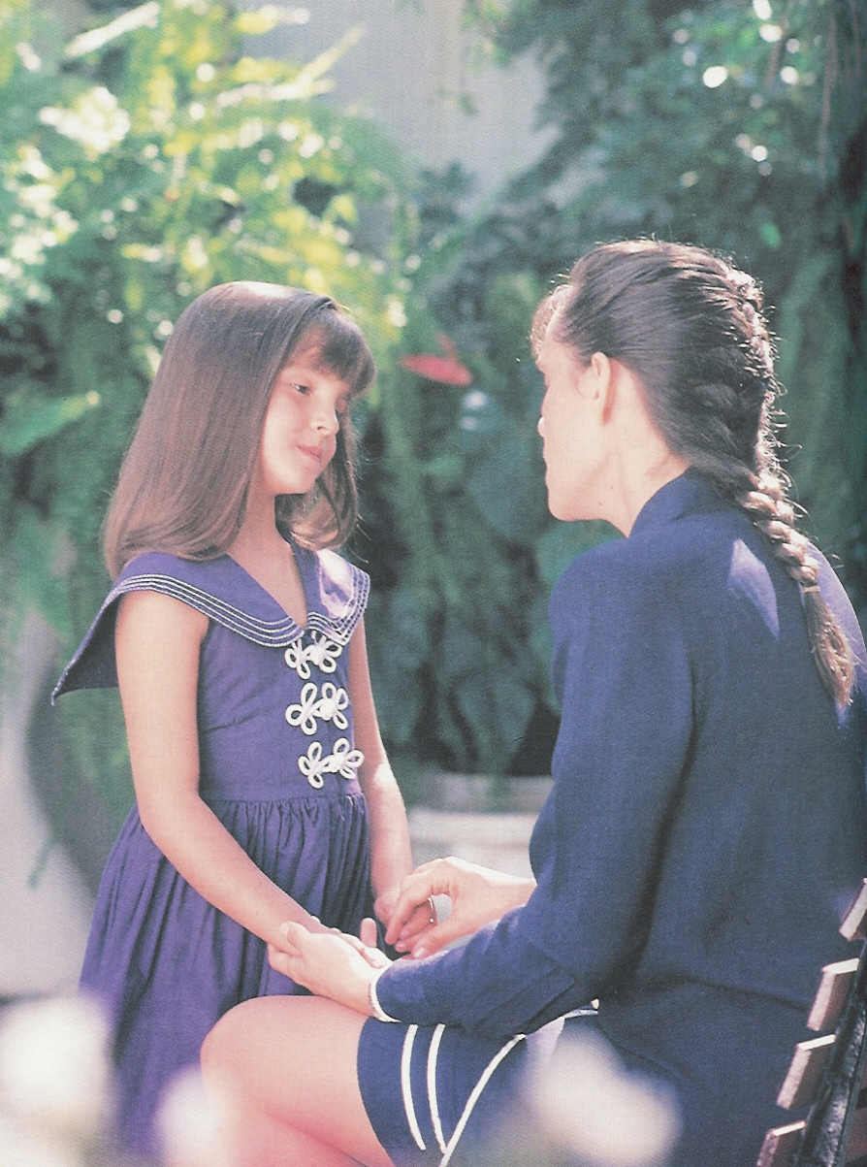
NO LAR
EDUCANDO NOSSOS FILHOS NA FIDELIDADE
06 - 10 ANOS
O PAI, A MÃE OU TUTOR DECIDE DAR UMA QUANTIA EM DINEHIRO, SEMANAL, OU MENSALMENTE, AOS FILHOS COMO MESADA.
O PAI OU A MÃE, COM O DINHEIRO EM MÃOS ENSINA COMO SEPARAR OS DÍZIMOS E OFERTAS, E POSTERIORMENTE A CRIANÇA DEVERÁ FAZE-LO SOZINHA.

Slide 3
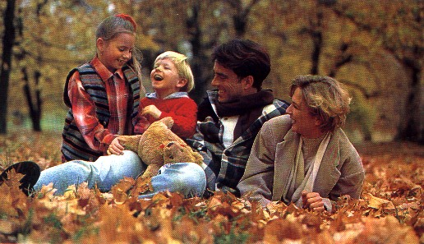
3. OS PAIS DEVEM PREPARAR DOIS COFRES: UM PARA O DÍZIMO E OUTRO PARA AS OFERTAS, E ANTES DE AS CRIANÇAS DEPOSITAREM SEUS DÍZIMOS E SUAS OFERTAS, EXPLICAR-LHES QUE O DÍZIMO É UMA DEVOLUÇÃO A DEUS, QUE ESTE DINHEIRO SERÁ USADO PARA O SUSTENTO DOS PREGADORES DE SUA PALAVRA. E AS OFERTAS SÃO UMA EXPRESSÃO DE GRATIDÃO A DEUS, QUE SERÃO USADAS NAS DESPESAS DA IGREJA.

Slide 4
4. OS PAIS DEVERÃO ENSINAR AOS FILHOS ESTA DECLARAÇÃO DE RECONHECIMENTO E FIDELIDADE:
“ESTOU AGRADECIDO A JESUS PELO QUE ELE ME DÁ ATRAVÉS DOS MEUS PAIS. RECONHEÇO QUE TUDO PERTENCE AO MEU CRIADOR JESUS, E QUE ELE É DONO DE TUDO. POR ISSO, HOJE LHE DEVOLVO OS DÍZIMOS E DOU OFERTAS DE GRATIDÃO PELA SALVAÇÃO EM JESUS CRISTO”.

Slide 5
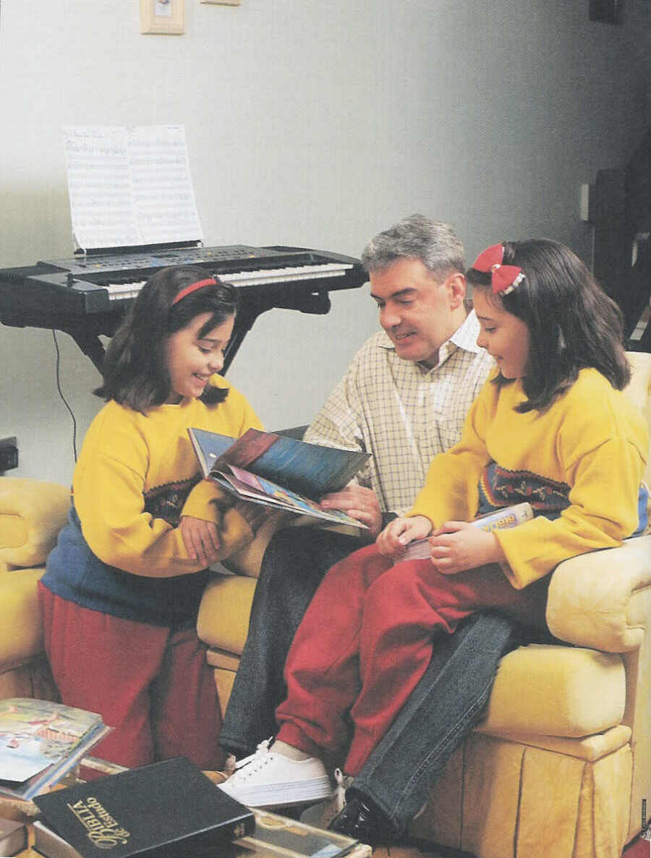
5. FINALMENTE, DE JOELHOS, O PAI CONVIDA A CRIANÇA QUE ORE PEDINDO A DEUS QUE ACEITE SEUS DÍZIMOS E OFERTAS.

Slide 6
NA IGREJA DEVE HAVER
UMA LITURGIA ESPECIAL
PODE-SE SEPARAR UM SÁBADO DE CADA MÊS OU TRIMESTRE, PARA FAZER UMA LITURGIA ESPECIAL PARA AS CRIANÇAS ANTES QUE SE RECOLHAM OS DÍZIMOS E OFERTAS DOS ADULTOS.
EXISTE UM HINO ESPECIAL QUE SE CONVERTERÁ EM HINO OFICIAL EM TODOS OS LUGARES, QUE SERÁ CANTADO PELOS ADULTOS E CRIANÇAS, NO MOMENTO DE RECOLHER DÍZIMOS E OFERTAS?
OS DIÁCONOS E DIACONISAS CRIANÇAS SERÃO PREPARADAS COM UMA ROUPA ESPECIAL, PARA SAIR DA PLATAFORMA COM REVERÊNCIA, TENDO SALVAS ESPECIAIS, PARA RECOLHEREM OS DÍZIMOS E AS OFERTAS.

Slide 7
CONTINUAÇÃO
4. CADA CRIANÇA IRÁ À FRENTE ENTREGAR, PESSOALMENTE, SEUS DÍZIMOS E OFERTAS.
5. UMA CRIANÇA PODE FAZER A ORAÇÃO PELOS DÍZIMOS E OFERTAS.
6. A SEGUIR ESTAS CRIANÇAS DESIGNADAS COMO DIÁCONOS E DIACONISAS, ENTREGARÃO OS DÍZIMOS E OFERTAS PARA O TESOUREIRO DA IGREJA.

